Slide 1

Teorie sociální politiky
Úvodní informace
Vymezení základních pojmů
Počátky moderní sociální politiky
Mgr. Lubomír Nenička, Ph.D.
Katedra ekonomie a veřejné správy

Slide 2
Cíle kurzu a povinnosti studentů
Nastínit vývoj sociální politiky a sociálního státu, jeho typy a současné problémy
Zprostředkovat znalosti o tvorbě a aplikaci regionální sociální politiky
Závěrečný písemný test
Notes:
csvukrs

Slide 3
Studijní materiály
BURYOVÁ, I.-NENIČKA, L. 2019. Teorie sociální politiky. Distanční studijní opora. Karviná: OPF SLU.
(K dispozici na IS SU).

Slide 4
Vymezení sociální politiky
„Soustavné a cílevědomé úsilí sociálních subjektů o změnu nebo udržení sociálních systémů“ (TOMEŠ, I., 2010. Úvod do teorie a metodologie sociální politiky).
„Soubor aktivit, opatření, které cílevědomě směřují k rozvoji člověka, způsobu jeho života, k zabezpečení sociální suverenity, či bezpečí v rámci daných politických a hospodářských možností země.“ (Zákon č.108/2006, ve znění pozdějších předpisů)
Notes:
csvukrs

Slide 5
Principy a funkce sociální politiky
Princip sociální spravedlnosti
Princip solidarity
Princip subsidiarity
Princip participace
Ochranná
Přerozdělovací
Homogenizační
Stimulační
Preventivní
Notes:
csvukrs

Slide 6
Objekty a subjekty sociální politiky
Subjekt – ten, kdo sociální politiku provádí
Objekt – ten, komu je sociální politika určena. Zpravidla tvoří sociální skupiny charakterizované trvalým kontaktem svých členů (primární) či vědomím společných zájmů (sekundární)
Notes:
csvukrs

Slide 7
Sociální stát
Forma organizované moci, která prostřednictvím sociálního zákonodárství a institucí
garantuje základní příjem
poskytuje sociální dávky
zajišťuje realizaci veřejných sociálních služeb
Notes:
csvukrs

Slide 8
Společenské faktory vzniku sociálního státu
Industrializace
Růst obyvatelstva a jeho měnící se struktura
Vzestup národních států (centralizace moci a nárůst státní byrokracie)
Rozvoj demokracie a politického občanství
Notes:
csvukrs

Slide 9
Obecné tendence vývoje sociální politiky
Přechod od individuálních a lokálních aktivit (rodin nebo obcí) k aktivitám, které organizuje a garantuje stát
Přechod od jednotlivých opatření k systémovému řešení sociálních problémů
Notes:
csvukrs

Slide 10
Etapy vývoj sociálního státu
Převaha chudinské péče (do poslední čtvrtiny 19. století
Rozmach povinného sociálního pojištění (konec 19. století a I. polovina 20. století)
„Zlatá éra“ sociálního státu, nárůst sociálních výdajů
(po r. 1945)
Krize sociálního státu (od 70. let 20. století)
Notes:
csvukrs

Slide 11
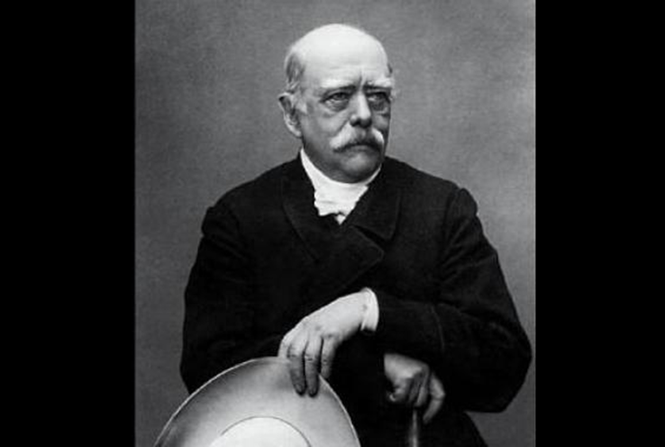
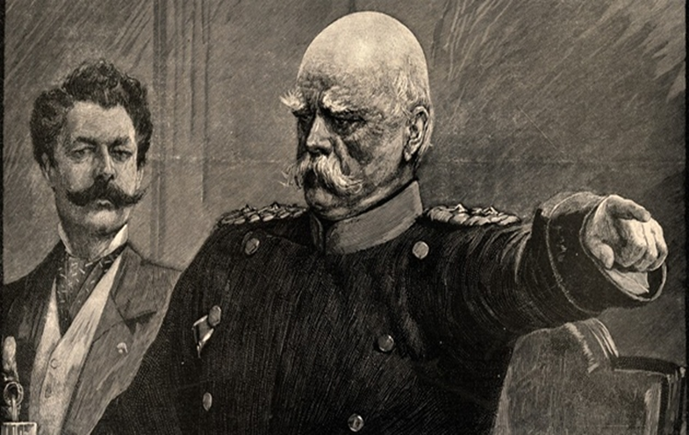
„Cukr a bič“ – Bismarckova sociální politika
Notes:
csvukrs

Slide 12
Motivace k zavedení reforem
Nefunkčnost dosavadní chudinské péče, kterou zajišťovaly obce
Snaha potlačit rostoucí vliv socialistického hnutí
Snaha posílit vlastní mocenské postavení v německém parlamentu

Slide 13
Výsledky reformy v 80. letech 19. století
Postupné zavedení tří druhů sociálního pojištění:
Nemocenského
Úrazového
Starobního a invalidního (Výše penzí byla odvozována od předchozích příjmů)
Po vzoru Německa bylo sociální pojištění zaváděno na přelomu 19. a 20. století i v dalších evropských zemích.

Slide 14
Shrnutí
Proces modernizace přinesl proměny sociální struktury ve společnosti, populační růst, růst urbanizace, migraci i oslabování tradičních rodinných vazeb. Začal se také měnit charakter států, který ovlivnila postupná demokratizace i nástup moderní byrokracie
Mezníkem ve vývoji moderní sociální politiky se stala sociální reforma zavedená v Německu v 80. letech 19. století, jejímž cílem byly změna systému dosavadní chudinské péče a snaha o oslabení vlivu sociální demokracie.
Iniciátorem této reformy byl kancléř Otto von Bismarck a její podstatou bylo zavedení sociálního pojištění (nemocenského, úrazového, starobního a invalidního).
Notes:
csvukrs

